Slide 1

Herramientas de ejecución de Pruebas

Slide 2

Existen varias herramientas a nuestro alcance que nos pueden ayudar mucho con nuestras pruebas a ejecutar y vamos a ver algunas de ellas.

Slide 3

JMeter
JMeter fue diseñado para realizar pruebas de carga en servidores o aplicativos Web por medio del protocolo HTTP, pero debido a su gran popularidad, se expandió para incluir otros protocolos de comunicación.

Slide 4

Historia
JMeter fue desarrollado por Stefano Mazzocchi para cubrir la necesidad de realizar pruebas de carga, estrés y capacidad al proyecto Apache JServ, el cual fue reemplazado tiempo después por el proyecto Apache Tomcat.

Slide 5

Historia
En noviembre del 2011, JMeter fue reconocido como un proyecto de alto nivel para la fundación Apache y es por ello que se le asignó un sitio web exclusivo.

Slide 6
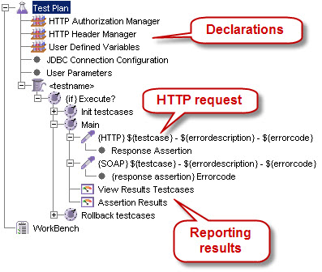
Características
JMeter no es un navegador, es una herramienta que simula las peticiones a nivel protocolo HTTP, por lo tanto, no compila el código embebido de las páginas.

Slide 7
Características
La razón principal es que el motor que realiza estas peticiones es limitado, pero bastante eficiente dado que nos permite simular cientos de usuarios con pocos recursos.

Slide 8
Funcionalidad
Usualmente los dispositivos móviles intercambian datos e información por medio de peticiones HTTP hacía servicios web o micro servicios, por lo cual con JMeter podría simular este tipo de transacciones y por ende realizar pruebas de carga y estrés a aplicaciones móviles.

Slide 9
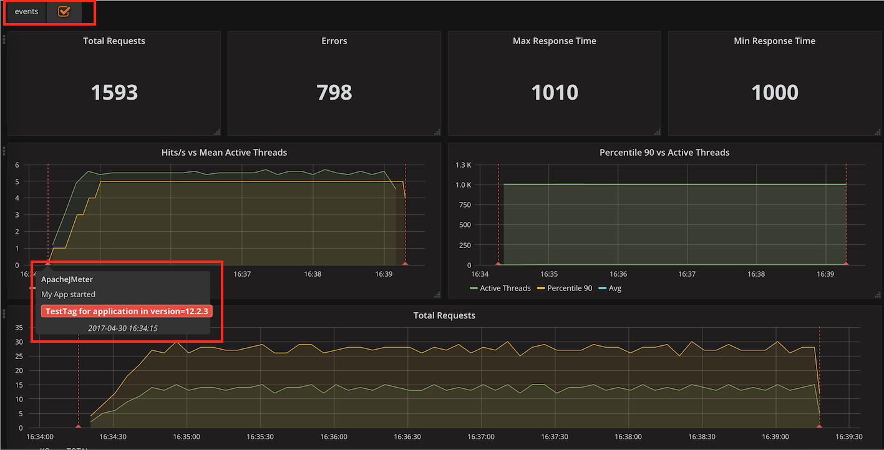
Funcionalidad

Slide 10
Funcionalidad
A pesar de que JMeter es una herramienta diseñada para generar carga, también se puede medir el rendimiento, por medio de la colaboración de herramientas externas tales como APM (Application Performance Monitor) o aplicaciones de monitoreo de rendimiento, esta combinación puede ser sumamente importante para establecer y configurar alertas o umbrales críticos de consumo.

Slide 11
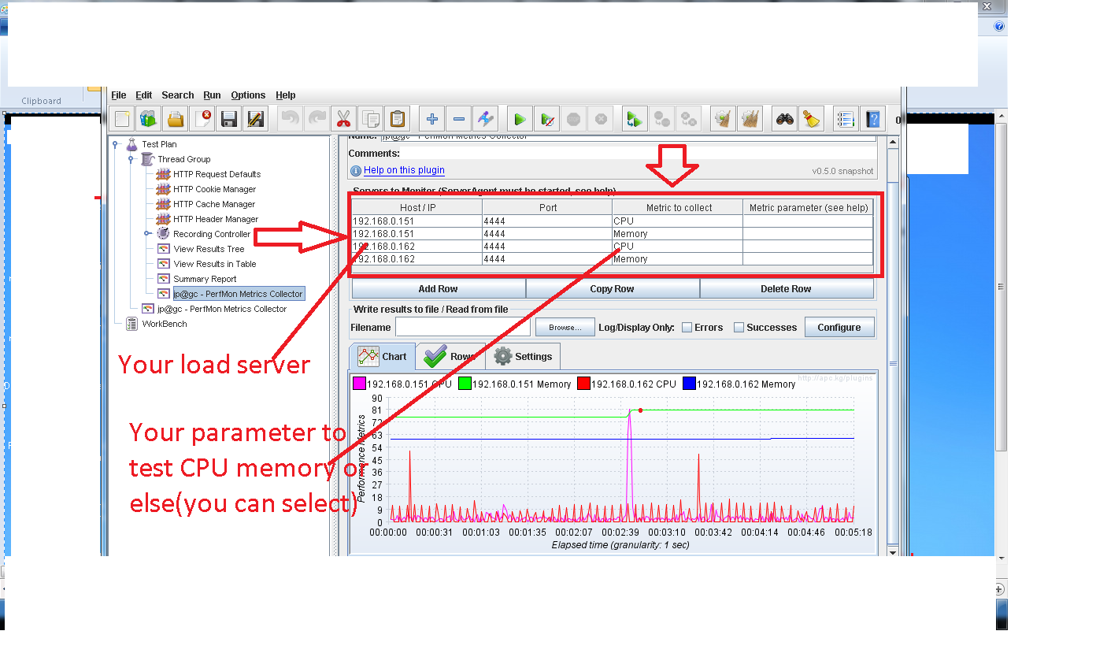
Application Performance Monitor

Slide 12

JUnit
JUnit es un conjunto de bibliotecas creadas por Erich Gamma y Kent Beck que son utilizadas en programación para hacer pruebas unitarias de aplicaciones Java.

Slide 13
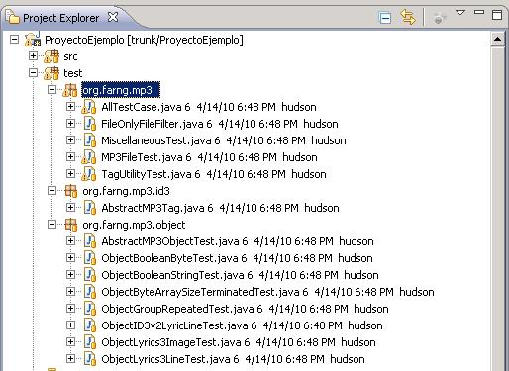
Características
JUnit es un conjunto de clases (framework) que permite realizar la ejecución de clases Java de manera controlada, para poder evaluar si el funcionamiento de cada uno de los métodos de la clase se comporta como se espera.

Slide 14
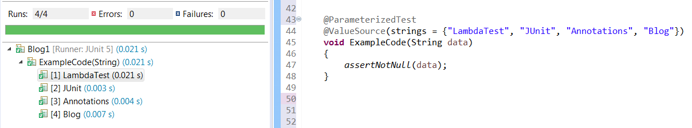
Funcionalidad
Es decir, en función de algún valor de entrada se evalúa el valor de retorno esperado; si la clase cumple con la especificación, entonces JUnit devolverá que el método de la clase pasó exitosamente la prueba.

Slide 15
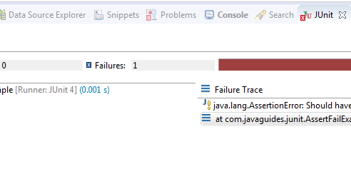
Funcionalidad
En caso de que el valor esperado sea diferente al que regresó el método durante la ejecución, JUnit devolverá un fallo en el método correspondiente.

Slide 16

Funcionalidad
El propio framework incluye formas de ver los resultados (runners) que pueden ser en modo texto, gráfico (AWT o Swing) o como tarea en Ant.

Slide 17
Observaciones
JUnit es también un medio de controlar las pruebas de regresión, necesarias cuando una parte del código ha sido modificado y se desea ver que el nuevo código cumple con los requerimientos anteriores y que no se ha alterado su funcionalidad después de la nueva modificación.

Slide 18
Observaciones
En la actualidad las herramientas de desarrollo como NetBeans y Eclipse cuentan con plug-ins que permiten que la generación de las plantillas necesarias para la creación de las pruebas de una clase Java se realice de manera automática, facilitando al programador enfocarse en la prueba y el resultado esperado, y dejando a la herramienta la creación de las clases que permiten coordinar las pruebas.

Slide 19

Selenium
Selenium es un entorno de pruebas que se utiliza para comprobar si el software que se está desarrollando funciona correctamente. Esta herramienta permite: grabar, editar y depurar casos de pruebas que se pueden automatizar.

Slide 20

Historia
Comenzó a desarrollarse en 2004 por Jason Huggins y poco a poco se fueron uniendo varios especialistas. Un gran detalle es que este software es de código abierto (bajo licencia apache 2.0) y puede ser descargado y usado sin pagar.

Slide 21
Características
Las acciones serán ejecutadas punto a punto, si así se considera.
A la hora de escribir el código tiene la opción de autocompletar.
Se puede referenciar a objetos DOM: nombre, ID o con XPath.
Ejecutar test complejos que ahorran muchas horas de trabajo.
Gran depuración y puntos de verificación
Almacenamiento en varios formatos los test realizados

Slide 22
Funcionalidad
Su objetivo principal es comprobar que un software funcione correctamente. La mayoría de usuarios que trabajan con Selenium son programadores QA o Engineer QA, que trabajan no solo comprobando que todo funcione correctamente, sino también evitando problemas futuros, ya que ahí es donde reside la mejor característica de Selenium para algunos Ingenieros QA.

Slide 23
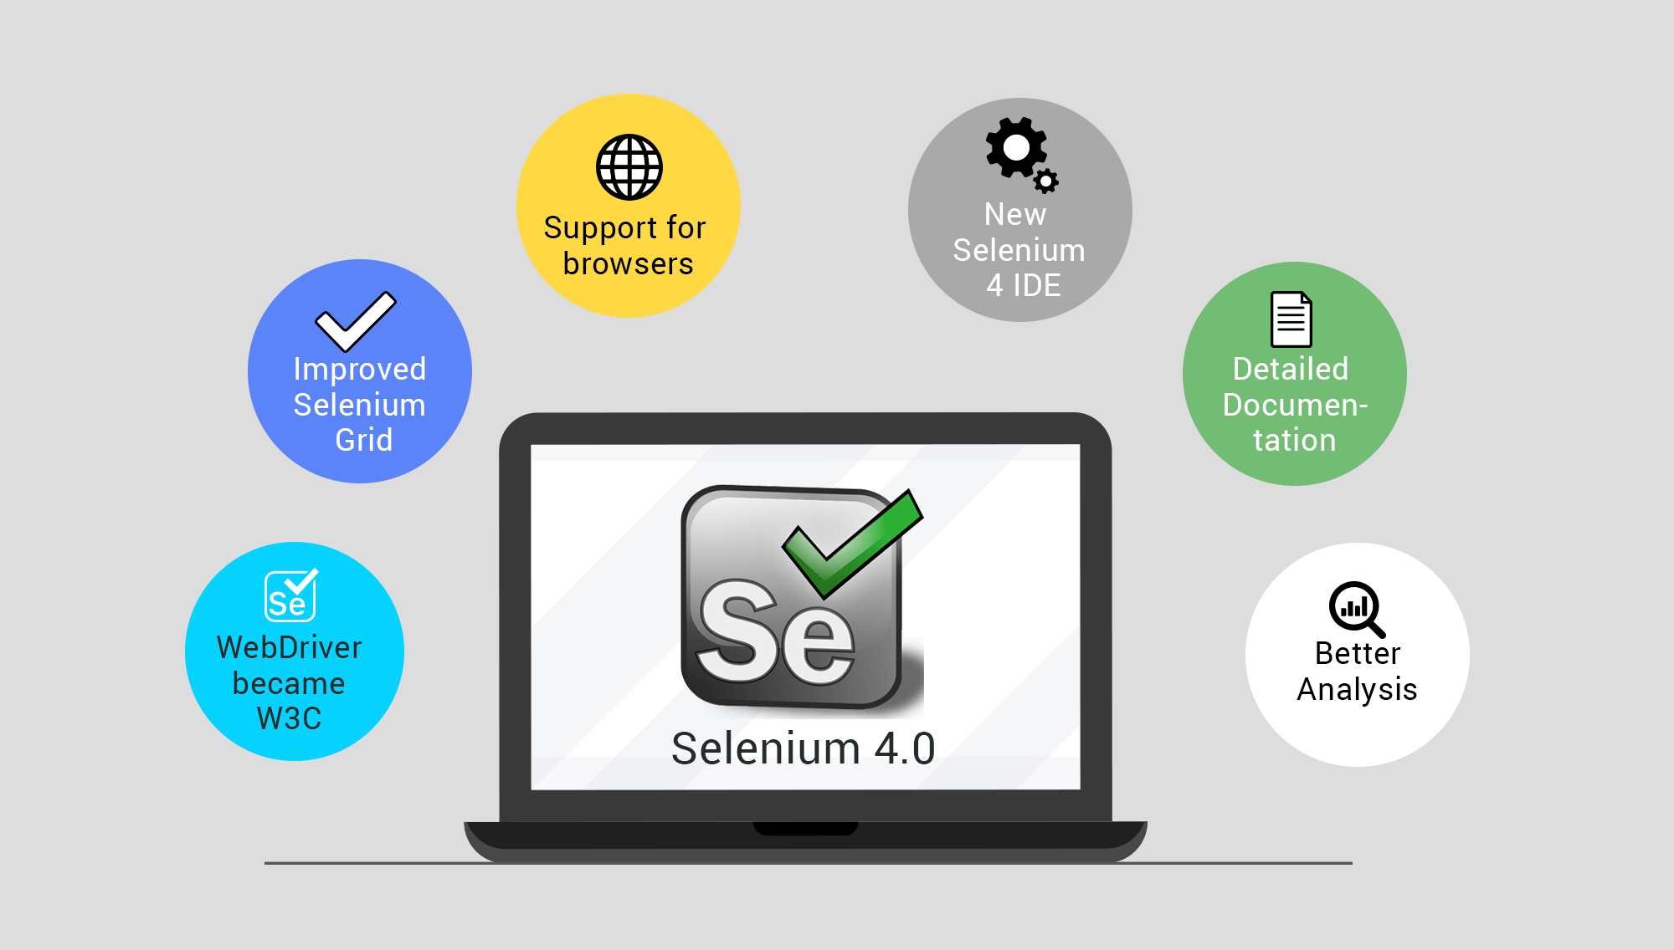
Funcionalidad

Slide 24
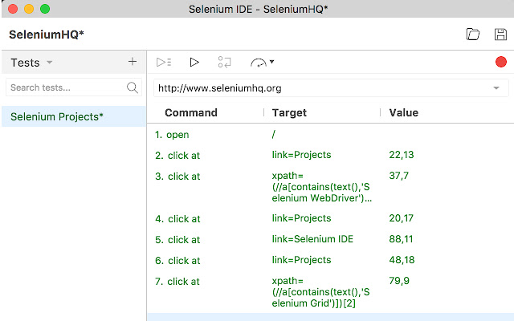
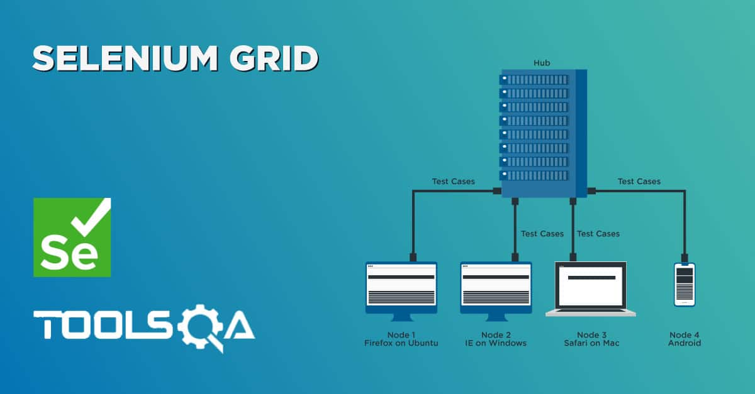
Herramientas
Selenium cuenta con alguna variedad de software que veremos a continuación.

Slide 25
Selenium IDE
En sus comienzos era llamado Selenium Recorder. Permite editar, grabar y depurar lo que se muestra en el navegador. Muchos usuarios crean scripts que editan con comandos y sentencias para que cuando se haga la grabación de la página web quede todo registrado.

Slide 26
Selenium Remote Control
Remote Control (RC) es un sistema cliente/servidor que permite utilizar el navegador web de forma local o en otro ordenador. Lo mejor de todo es que se puede utilizar casi cualquier lenguaje de programación y formato de pruebas, pero con la liberalización de Selenium 2 se ha descartado en gran medida para favorecer a WebDriver

Slide 27
Selenium WebDriver
Siendo el sucesor de Remote Control permite utilizar un navegador de forma local o en remoto. No requiere un servidor especial ya que se inicia una instancia del navegador y se controla de esta manera.

Slide 28
Selenium WebDriver
La arquitectura de WebDriver es más simple que la de Remote Control pero eso no significa que sea peor. Por ejemplo, WebDriver es más rápido que RC, ya que habla directamente al navegador y, lo mejor de todo, utiliza el motor del propio navegador que se está utilizando en ese momento.

Slide 29
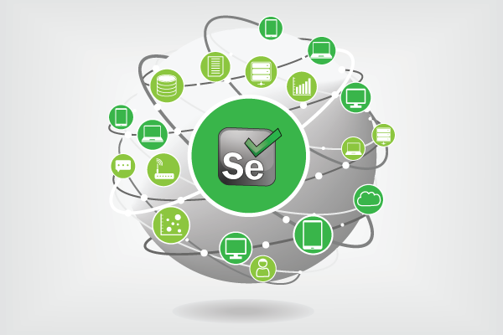
Selenium Grid
Existen dos razones para querer utilizar Selenium Grid. Ejecutar pruebas con varios navegadores a la vez (con diferentes versiones si es necesario) y con diferentes sistemas operativos, de tal manera que puedes utilizar, por ejemplo, Google Chrome a la vez en Windows, iOS, Android, etc

Slide 30
Selenium Grid
Por otro lado, tenemos que Selenium Grid puede reducir ampliamente el tiempo que tarda un paquete de pruebas en completarse. Si se quiere realizar un conjunto de 200 pruebas pongamos hipotéticamente que se tardan 8 horas en comprobarlo todo al 100%, al utilizar 4 máquinas diferentes con Selenium Grid veremos su tiempo reducido y aproximadamente tardará una cuarta parte del total requerido en un inicio.

Slide 31
Conclusión
Utilizar alguna de estás herramientas de ejecución de pruebas en nuestros desarrollos sin duda alguna nos facilitará mucho las cosas, no solo porque algunas pueden ejecutar pruebas automáticas, también nos facilitan observar en donde se encuentra el error y es mucho mejor hacer testing siempre que sea posible.

